Slide 1
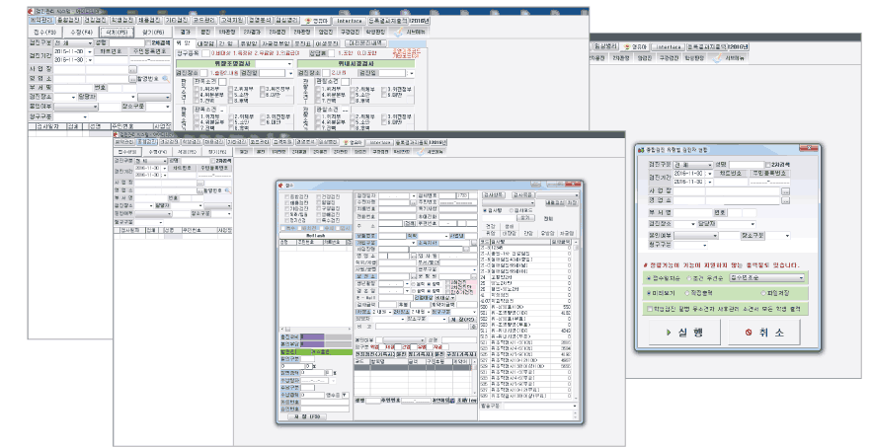
Ⅰ. 프로그램 실행 & 로그인

Slide 2
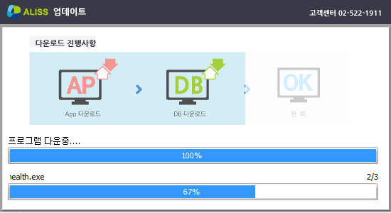

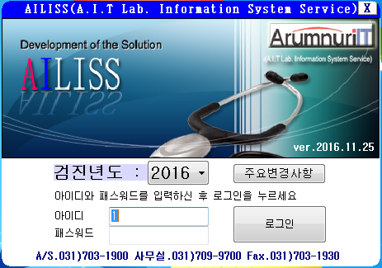
프로그램 실행 & 로그인
1. 프로그램 실행 & 로그인
- Health 아이콘을 더블클릭하면 앨리스(AILISS) 프로그램이 실행됩니다.
자동 업데이트
- 프로그램을 실행할 때, 자동 업데이트를 실시합니다.
- 앨리스 프로그램, 결과지 양식 추가 및 수정 등 프로그램과 관련된 항목들 대부분이 여기서 업데이트 됩니다.
* 업데이트가 완료된 후에 로그인해 주시기 바랍니다.
* PC에 설치되어 있는 백신 (ex: Ahnlab SafeTransaction, V3등)에 의해 자동 업데이트 프로그램이 정상적으로 실행되지 않을 수 있습니다.
로그인
- 업데이트가 완료되면, 로그인 화면이 표시됩니다.
- 설정되어 있는 아이디와 패스워드를 입력하면 앨리스 프로그램에 접속할 수 있습니다.
- “주요변경사항” 버튼을 클릭하면, 앨리스 프로그램의 변경 사항을 확인할 수 있습니다.

Slide 3
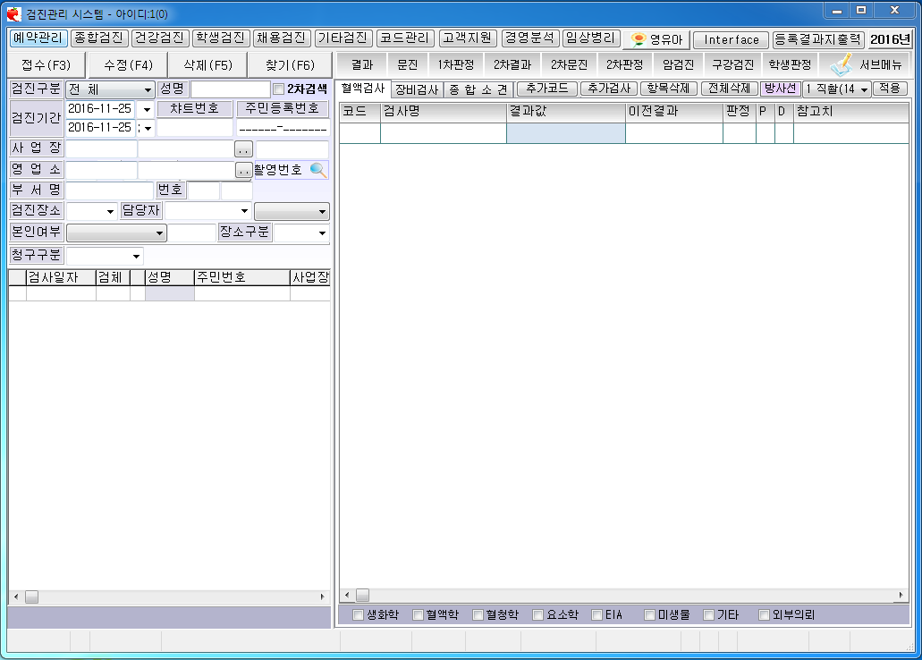
프로그램 실행 & 로그인
2. 메인 화면
- 앨리스 실행 시 초기 메인화면입니다.
검진 유형 별 작업메뉴
및 프로그램 관리
검진 결과 입력 및 판정
접수자 조회 화면
결과 조회 화면

Slide 4
Ⅱ. 접수,조회,결과 및 판정

Slide 5
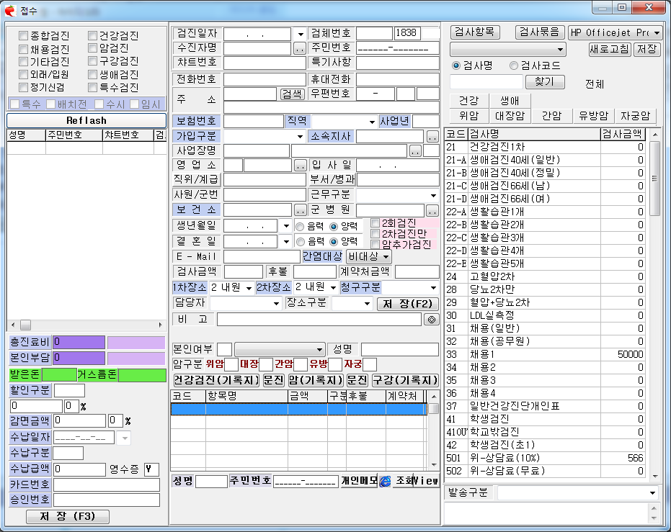
접수
- 접수 화면
- 메인화면에서 “접수(F3)” 버튼을 누르면 아래 화면이 나타납니다.
1
2
검진 구분 선택
- 접수 입력 시 가장 먼저 선택합니다.
- 중복 선택이 가능합니다.
- 생애검진 환자는 다른 검진과 함께 생애검진을 선택해야 합니다. 생애검진만 선택하면 안됩니다.
ex) 건강검진 + 생애검진, 암검진 + 생애검진
인적사항 입력
- 검진일자를 입력하면 검체번호는 자동으로 생성됩니다.
- 수진자명, 주민번호는 직접 입력하거나, 검진 이력이 있는 수진자의 경우 버튼을 눌러서 검색할 수 있습니다.
- 보험번호, 직역 등 파란색으로 표시된 항목은 건강검진 청구 시 필요한 항목입니다. 공단검진 환자는 검진일, 성명, 주민번호만 입력한 뒤
버튼을 클릭하면 공단 웹 페이지에서 조회되는 항목이 자동으로 입력됩니다.
- 종합, 채용, 기타검진은 검진일자, 수진자명, 사업장,
주민번호, 청구구분 까지만 입력해도 접수 가능합니다.

Slide 6
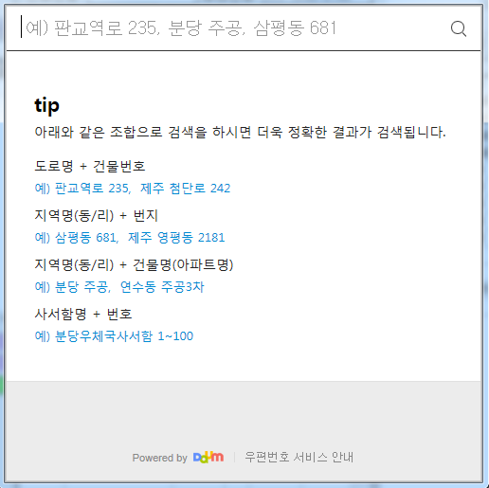
접수
- 접수 화면
- 주소 검색은 접수 화면의 “주소” 칸을 클릭하면 다음 주소검색 화면이 표시됩니다.
- 주소를 검색한 뒤 상세주소만 추가로 입력해주시면 됩니다.
* 주소 최대 길이는 한글(공백포함) 80자 입니다.
클릭
- 2회 검진 : 메르스로 인한 검진 2회차인 경우 체크.
- 2차검진만 : 1차검진과 분리하여 접수하는 경우,
타 병원에서 1차검진을 한 수진자의 경우 체크.
- 암추가검진 : 암검진을 하여 추가지급 청구서가
필요한 경우 체크.
* 1차 암검진을 타 병원에서 하고 온 경우에는 체크 X.

Slide 7
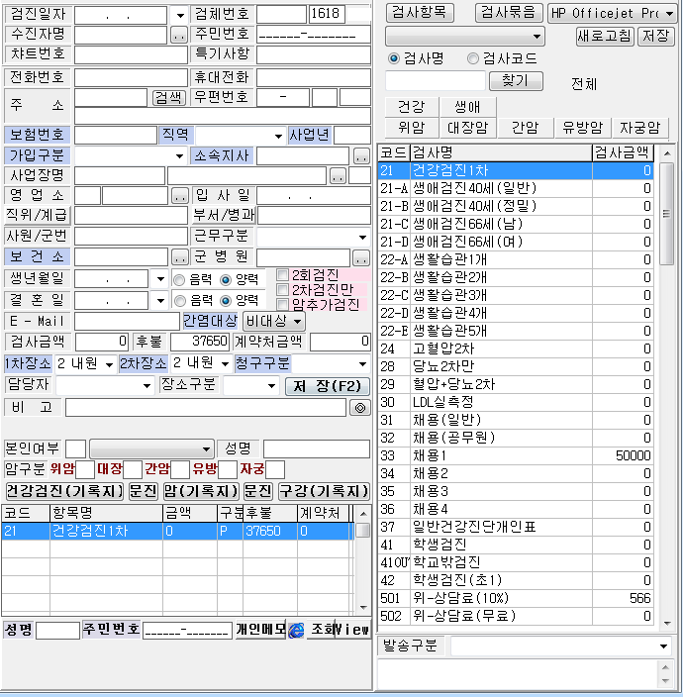

접수
- 접수 화면
3
3) 검사항목 선택
- 오른쪽 화면(3번)에 미리 설정해놓은 묶음 항목들이 표시됩니다.
- 기본적으로 묶음항목이 표시되고, 상단에 “검사항목” 버튼을 클릭하면
검사 항목이 표시됩니다.
4) 선택 항목 관리
- 3번의 항목을 더블클릭 하면 화면 아래쪽(4번)에 해당 항목이 표시되며,
수진자에게 항목이 등록됩니다.
- 해당 항목을 오른쪽 클릭하면 삭제할 수 있습니다.
- 검사항목(오더) 까지 입력한 다음, 저장(F2)를 클릭하여 접수를 완료합니다.
4

Slide 8
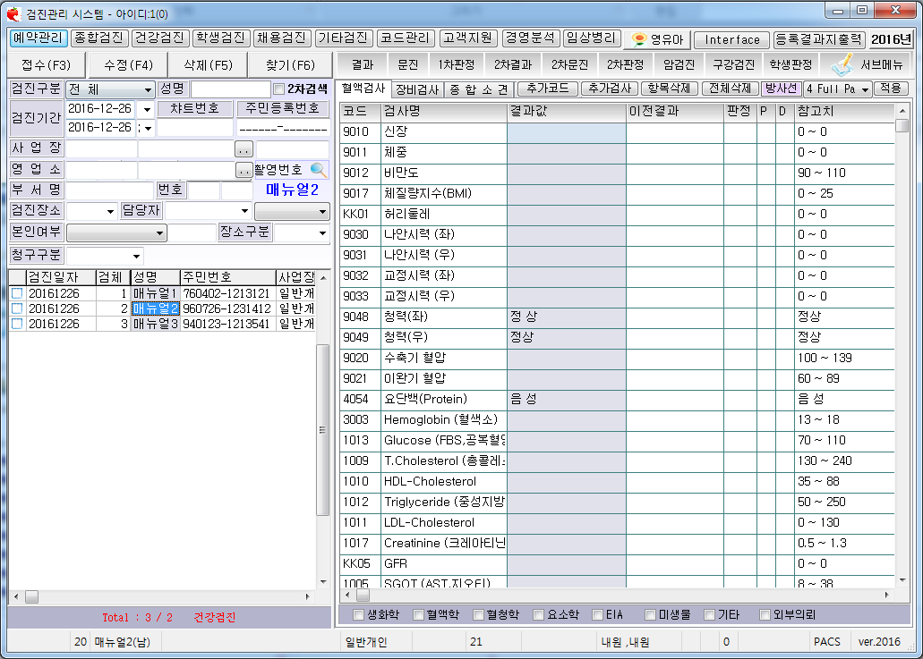
접수내역 조회
- 메인 화면
- 메인화면에서 접수내역을 조회할 수 있습니다.
1
조회 조건 설정
- 검진구분, 검진기간, 사업장 등을 입력하여 설정
범위 내에서 조회하거나 성명, 차트번호, 주민번호를 입력하여 특정 검진자를 검색합니다.
- 찾기(F6) 버튼 혹은 엔터키를 입력하면 조회합니다.
조회 내역
- 조회 조건에 해당하는 검진자 내역이 표시됩니다.
- 검진자를 선택(마우스 클릭)하면 우측에 검진자의 오더가 표시됩니다.
- 검진자를 더블클릭 하거나, 상단에 수정(F4)버튼을 클릭하면 인적정보 수정창이 나타납니다.
2

Slide 9
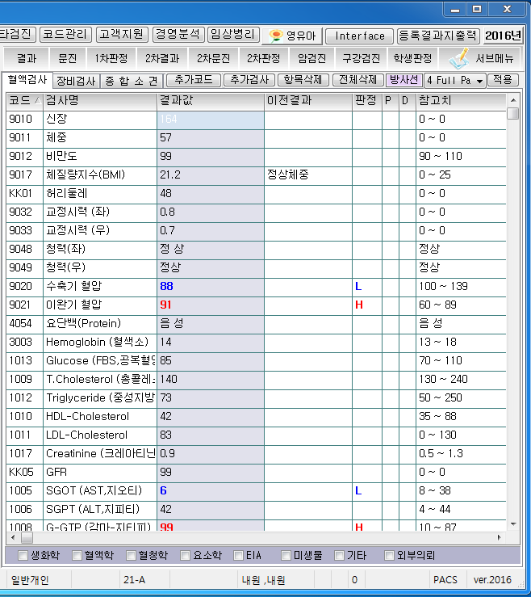
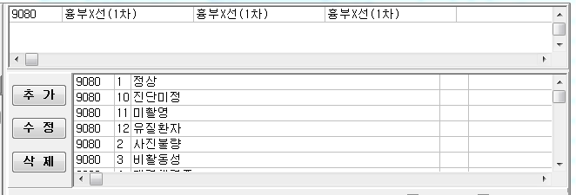
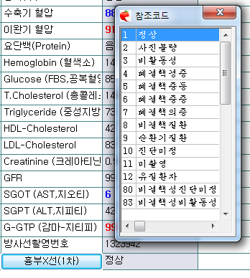
결과 입력
- 메인 화면
- 결과입력 (혈액검사 입력)
결과 입력 (혈액 검사)
- 조회 화면에서 선택한 검진자의 검진 결과를 입력할 수 있습니다.
- “결과값” 열에 검사 별 결과값을 입력합니다.
- 검사항목의 결과 형태에 따라, 입력방법이 다릅니다.
- 결과형태가 숫자인 경우 : 결과값을 숫자로 입력한 뒤, 엔터를 입력하면 결과값이 각각 저장되고, 다음 항목으로 커서가 옮겨갑니다.
- 결과형태가 문자인 경우 : 코드관리 – 검사항목코드 메뉴에서 설정한 결과값 코드를 입력합니다.
- ex) 흉부X선 결과에 “2”를 입력하고 엔터를 누르면, 자동으로 “사진불량” 으로 입력, 저장됩니다.
- 결과 입력창에서 검사 항목명을 클릭하면, 결과 코드를 확인하고 입력할 수 있습니다.
결과코드
- 표시된 코드를 더블클릭해서 입력할 수 있습니다.
클릭

Slide 10
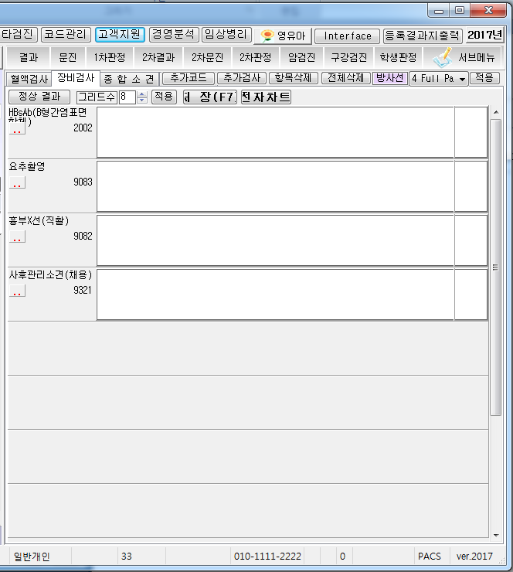
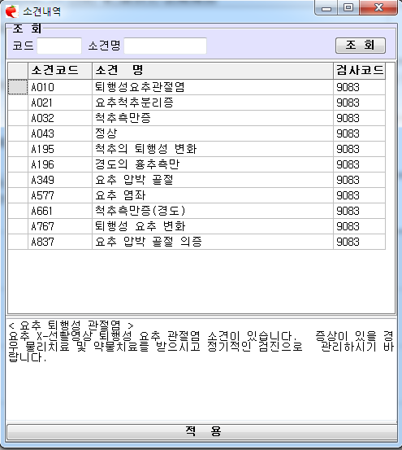
결과 입력
- 메인 화면
- 소견 결과입력 (장비검사 입력)
소견 결과 입력 (장비 검사)
- 상단의 “장비검사” 버튼을 클릭하면, 소견형식의 결과 입력창이 표시됩니다.
- 검사 항목별로 소견 코드를 등록하여 사용하거나, 직접 입력할 수 있습니다.
* 소견 코드로 결과 입력
- 각 검사항목명 밑의 버튼을 클릭하면, 해당 검사항목에 등록되어 있는 소견 코드를 검색할 수 있습니다.
소견코드 조회 화면 =>
- 결과를 입력한 뒤, 저장 버튼을
클릭하면 저장됩니다.
- 상단의 “정상 결과” 버튼을 클릭
하면, 각 항목에 정상으로 등록
되어 있는 소견이 자동으로
입력됩니다.

Slide 11
결과 입력
- 메인 화면
- 소견 결과입력 (종합소견 입력)
소견 결과 입력 (종합 소견)
- 종합소견 입력 칸에 줄 그어져 있는거 뭔지 물어보고 작성하자.
- 그 이후 문진 – 1차판정 – 2차판정 – 2차문진 – 2차결과 – 암검진 – 구강검진 순으로

Slide 12
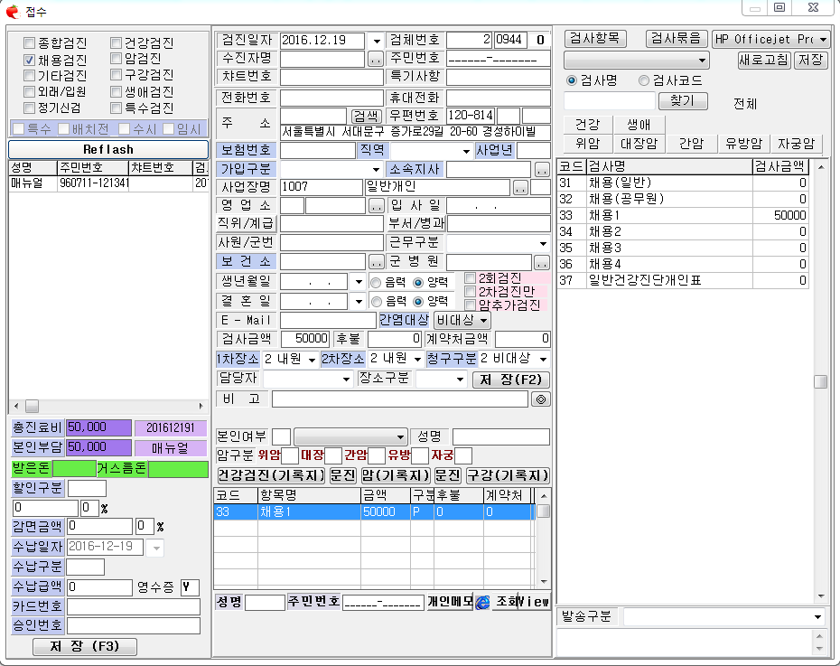
수납
- 접수 화면
- 선 수납(접수화면에서 접수와 동시에 수납할 경우)
선 수납
- 접수 저장(F2)를 완료하면, 해당 인원은 왼쪽(5번) 화면으로 이동하고, 수납업무를 진행할 수
있습니다.
- 접수 화면의 “검사금액” 에 표시된 금액이 검진자가 수납할 금액입니다.
* 검사금액 : 검진자가 수납하는 금액.
* 후불금액 : 공단에 청구하여 지급받을 금액.
** 검사금액, 후불금액 설정은 “묶음코드” 메뉴에서 설정 할 수 있습니다.
- 할인구분에서 F1키를 누르면 할인 종류 화면이
나타납니다. (더블클릭 혹은 엔터키로 선택.)
- 감면금액 혹은 감면할인율을 입력합니다.
- 수납구분에서 F1키를 누르면 수납 종류 화면이
나타납니다.
- 영수증 “Y” : 저장버튼 클릭과 동시에 설정된 프린터에서 영수증이 출력됩니다. (“N” : 영수증 미출력)
- 수납금액란에는 최종적으로 할인액과 감면액을
제외한 금액이 자동으로 나타납니다.
- 수납 정보를 맞게 입력한 뒤, 저장(F3)버튼을 클릭하면 수납정보가 저장됩니다.
5

Slide 13
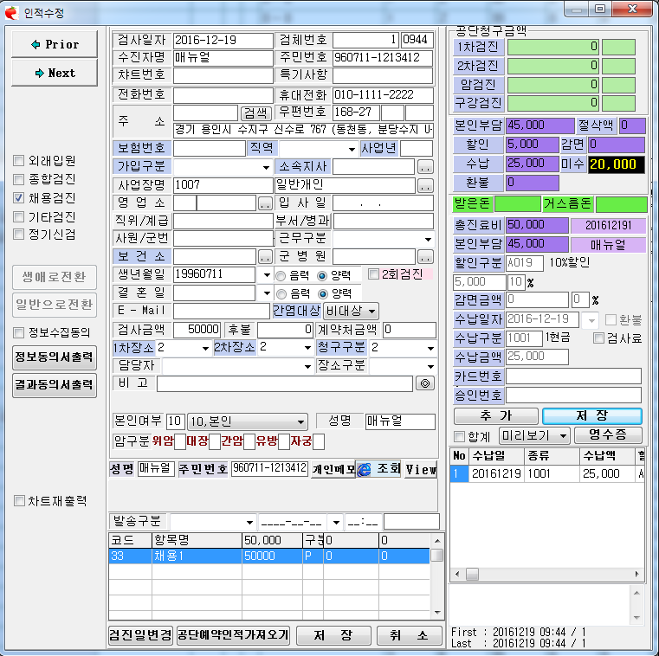
수납
- 인적 수정 화면
- 후 수납(검진 후 수납할 경우)
후 수납
- 앨리스 메인 화면의 접수자 조회 화면의 접수자를 더블클릭 하거나, 접수자를 선택한 뒤 수정(F4) 버튼을 클릭하면 해당 접수자의
인적 수정화면이 나타납니다.
- 수정 화면 우측(1번)에 수납관련 정보가 나타납니다.
- 하단(2번)에 수납 내역이 표시됩니다.
- 기본적으로 총 수납금액이 “수납금액”에 표시되며, 다 받지 않을
경우에 단계적으로 저장 가능합니다.
- 수납 내역을 추가하려면, “추가” 버튼을 클릭한 뒤 수납 정보를
입력합니다.
- 수납 정보 입력 방법은 선 수납과 동일하고, “저장” 버튼을 클릭
하여 수납정보를 저장합니다.
- 수납 내역 화면(2번)에서 수납내역을 선택한 뒤, “영수증” 버튼을 클릭하면 영수증을 출력합니다.
1
2

Slide 14
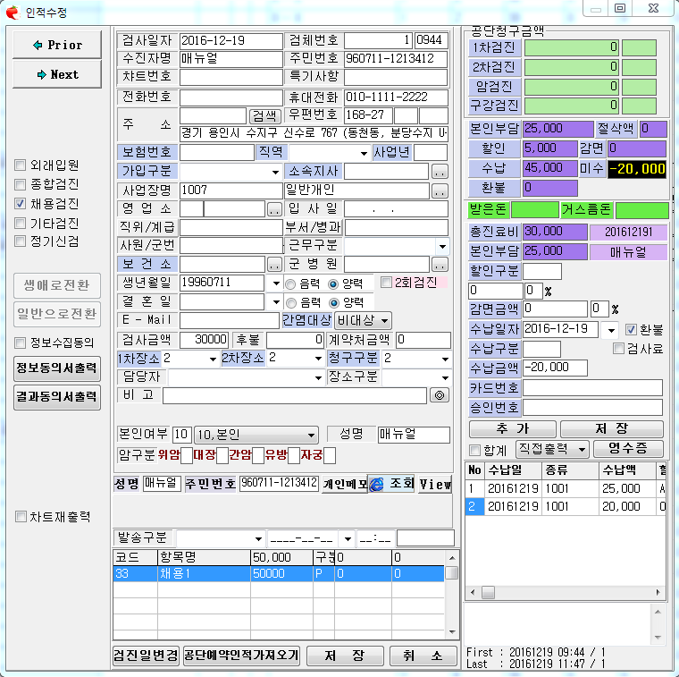
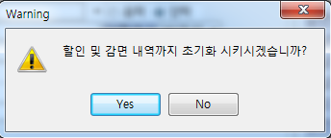
수납
- 인적 수정 화면
환불
- “검사금액”란에 총 검진금액에서 환불금액을 뺀 금액을 입력합니다.
- “추가” 버튼을 클릭하면 “수납금액”란에 환불액이 나타납니다.
- “환불”에 체크하고, 수납구분을 입력한 뒤 “저장” 버튼을 클릭하면 환불 처리가 완료됩니다.
* 수납할 때 설정한 할인 및 감면 금액 정보 초기화 여부를 묻습니다.
1
3
2

Slide 15
Ⅳ. 예약

Slide 16
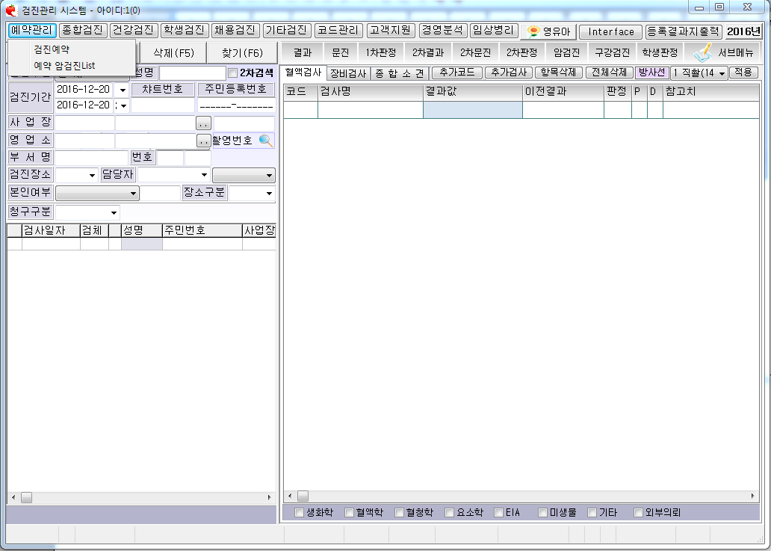
예약
- 메인 화면
- 예약관리 – 검진예약 버튼을 클릭하면, 검진예약 화면이 나타납니다.

